Slide 1
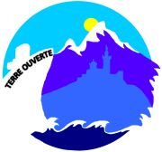
Diapo d’introduction
Niveau: seconde
Thème: 2 XVe-XVIe siècles: un nouveau rapport au monde, un temps de mutation intellectuelle
Sous-thème: Chap.1 L’ouverture atlantique: les conséquences de la découverte des « nouveaux monde »
Situation d’apprentissage:
Utilisation d’un outil numérique : tablettes, téléphones, ordinateurs
Evaluation: diverses
Mots clefs: Atlantique, commerce triangulaire, esclavage, exploitation, mondialisation, conquête
Présentation de la ressource :
Site académique d’histoire-géographie : Terre Ouverte
http://www.pedagogie.ac-aix-marseille.fr/jcms/c_43559/fr/accueil

Slide 2
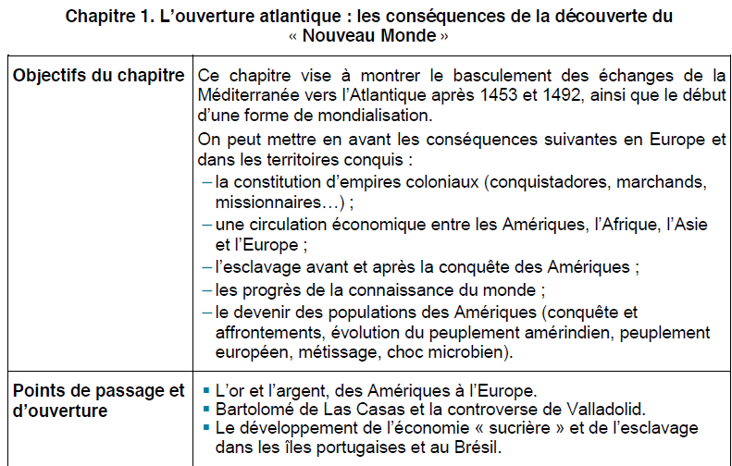
Ce que dit le programme
Site académique d’histoire-géographie : Terre Ouverte
http://www.pedagogie.ac-aix-marseille.fr/jcms/c_43559/fr/accueil

Slide 3
Capacités
-Identifier et expliciter les dates et acteurs clés des grands évènements
-Mettre un évènement ou une figure en perspective
-Employer les notions et le lexique acquis en histoire
-S’approprier un questionnement historique
-Procéder à l’analyse critique d’un document selon une approche historique
-Utiliser une approche historique d’un document pour mener une analyse ou construire une argumentation
-Identifier et évaluer les ressources pertinentes en histoire
Site académique d’histoire-géographie : Terre Ouverte
http://www.pedagogie.ac-aix-marseille.fr/jcms/c_43559/fr/accueil

Slide 4
Le thème « un nouveau rapport au monde, un temps de mutation intellectuelle est proposé en 11 à 12 heures.
Nous proposons de consacrer 6 heures (évaluations comprises) au premier chapitre du thème: les conséquences de la découverte du « Nouveau monde » L’ouverture atlantique
Site académique d’histoire-géographie : Terre Ouverte
http://www.pedagogie.ac-aix-marseille.fr/jcms/c_43559/fr/accueil

Slide 5
Mise en œuvre:
Objectifs et points de passage
La constitution d’empires coloniaux
Une circulation économique entre les Amériques, l’Afrique, l’Asie et l’Europe
L’esclavage avant et après la conquête des Amériques
Les progrès de la connaissance du monde
Le devenir des populations des Amériques
L’or et l’argent des Amériques à l’Europe
Bartolomé de Las Casa et la controverse de Valladolid
Le développement de l’économie « sucrière » et de l’esclavage dans les îles portugaises et au Brésil
Il y a donc 5 objectifs et 3 points de passage.
Cela fait donc 8 points à traiter en 6 heures, soit 45 minutes par points. Il faut donc prioriser et problématiser ce chapitre.
Site académique d’histoire-géographie : Terre Ouverte
http://www.pedagogie.ac-aix-marseille.fr/jcms/c_43559/fr/accueil

Slide 6
Quelles sont les conséquences économiques et humaines de l’ouverture atlantique?
Objectifs et points de passage
La constitution d’empires coloniaux
Une circulation économique entre les Amériques, l’Afrique, l’Asie et l’Europe
L’esclavage avant et après la conquête des Amériques
Les progrès de la connaissance du monde
Le devenir des populations des Amériques
L’or et l’argent des Amériques à l’Europe
Bartolomé de Las Casa et la controverse de Valladolid
Le développement de l’économie « sucrière » et de l’esclavage dans les îles portugaises et au Brésil
I. La constitutions d’empires coloniaux
II. Une forme de mondialisation
III. Le sort des populations amérindiennes et l’esclavage
Site académique d’histoire-géographie : Terre Ouverte
http://www.pedagogie.ac-aix-marseille.fr/jcms/c_43559/fr/accueil

Slide 7
Evaluations possibles:
Evaluation de la trace écrite réalisée par les groupes collaboratifs (première heure)
Evaluation des réponses aux questions ou de la question problématisée sur le point de passage consacré à Séville
Evaluation du travail sur les quizz dans Chamilo
-Evaluation de la trace écrite commune sur les vidéos de Patrick Boucheron
-Evaluation de la trace écrite sur le sort des populations amérindiennes et l’esclavage
Site académique d’histoire-géographie : Terre Ouverte
http://www.pedagogie.ac-aix-marseille.fr/jcms/c_43559/fr/accueil

Slide 8
Mise en œuvre:
On commencera ce chapitre avec un quizz sur les voyages d’exploration des Européens au XVe et au début du XVIe siècle. Les élèves les ont étudié dans le thème 3 du programme d’histoire de 5e. On utilisera l’ENT CHAMILO qui permet un suivi du travail des élèves et la mémorisation active.
Site académique d’histoire-géographie : Terre Ouverte
http://www.pedagogie.ac-aix-marseille.fr/jcms/c_43559/fr/accueil

Slide 9
Nous répartirons les heures prévues pour ce chapitre de la manière suivante:
La constitutions d’empires coloniaux 1 heure
Une forme de mondialisation 2 heure
Le sort des populations amérindiennes et l’esclavage 3 heures
Site académique d’histoire-géographie : Terre Ouverte
http://www.pedagogie.ac-aix-marseille.fr/jcms/c_43559/fr/accueil

Slide 10
I. La constitutions d’empires coloniaux: 1 heure
Pour cette première partie nous utiliserons un dispositif de travail coopératif et collaboratif: Pense, Paire, carré.
-Dans un premier temps le professeur présente le travail et les documents à disposition. 10 minutes
-Dans un second temps, chaque élève individuellement doit réfléchir à la question et trouve ses propres réponses. 20 minutes
-Dans un troisième temps, les élèves travaillent par paire. Les réponses sont comparées, reformulées, corrigées. 20 minutes
-Dans un dernier temps, les réponses sont échangées dans des groupes de 4. Ils rédigent une réponse globale qui aura été négociée et validée.
La trace écrite est ramassée et validée par le professeur.
Site académique d’histoire-géographie : Terre Ouverte
http://www.pedagogie.ac-aix-marseille.fr/jcms/c_43559/fr/accueil

Slide 11
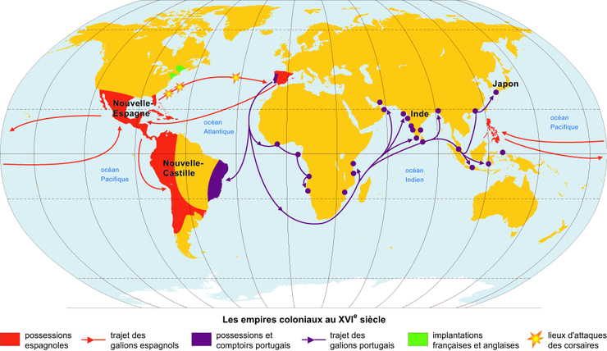
Comment les Européens ont-ils transformé leurs explorations en domination?
Site académique d’histoire-géographie : Terre Ouverte
http://www.pedagogie.ac-aix-marseille.fr/jcms/c_43559/fr/accueil

Slide 12
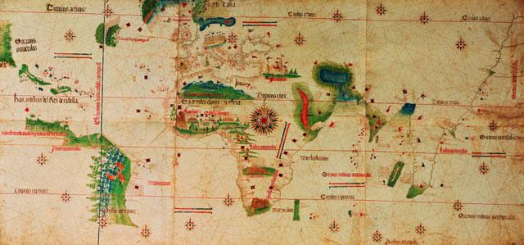
Titre
La ligne de partage du traité de Tordesillas sur le planisphère d’Alberto Cantino (1502)
Les continents et grandes îles sont représentés en vert, tandis que les petites îles sont rouges ou bleues. Des drapeaux marquent la souveraineté des territoires. La ligne de démarcation entre territoire espagnols et portugais est représentée par une ligne bleue. La côte du Brésil découverte en 1500 par le navigateur portugais Pedro Cabral a été modifiée en plaquant une bande de parchemin sur la carte.

Slide 13
1. Et aussitôt lesdits procureurs desdits seigneurs roi et reine de Castille, de Léon, d'Aragon, de Sicile, de Grenade, etc., et dudit seigneur roi de Portugal et des Algarves, etc., ont dit qu'autant qu'il existe entre lesdits seigneurs, leurs constituants, un différend sur ce qui appartient à chacune des deux parties de l'espace qui reste à découvrir jusqu'à ce jour d'lmi, jour de la présente capitulation, dans la mer Océane ; attendu que, pour le bien de la paix et de la concorde, et pour la conservation de l'amitié qui lie ledit seigneur roi de Portugal aux seigneurs roi et reine de Castille et d'Aragon, il plaît à LL. AA., et que lesdits procureurs, en leur nom et en vertu de leurs pouvoirs, ont accordé et consenti qu'il se fasse et se tire par ladite mer Océane une ligne droite de pôle à pôle, c'est-à-dire du pôle arctique au pôle antarctique, ce qui est du nord au sud, laquelle ligne devant se tirer et se tirant droite, comme il a été dit, à 370 lieues des îles du Cap-Vert, vers le couchant, par degrés ou d'autre manière, comme on pourra le faire pour le mieux et le plus promptement, de façon qu'il n'y ait pas plus de lieues, et que tout ce qui a été découvert jusqu'à présent et se découvrirait à l'avenir par ledit seigneur roi de Portugal et ses vaisseaux, soit iles ou terre ferme, depuis ladite ligne tirée dans la forme susdite, allant par ladite partie du levant, en dedans de ladite ligne du côté du levant, du nord ou du sud, pourvu qu'on ne passe pas ladite ligne, que tout cela soit et appartienne audit seigneur roi de Portugal et à ses successeurs pour à tout jamais, et que tout le reste, tant îles que terre ferme, trouvés ou à trouver, découverts et à découvrir par lesdits seigneurs roi et reine de Castille et d'Aragon, etc., et par leurs vaisseaux, depuis ladite ligne tirée en la forme susdite, allant par ladite partie du couchant et après avoir passé ladite ligne vers le couchant, le nord et le sud, soit et appartienne auxdits seigneurs roi et reine de Castille et de Léon et à leurs successeurs à tout jamais.
L’article 1 du traité de Tordesillas 7 juin 1494
Site académique d’histoire-géographie : Terre Ouverte
http://www.pedagogie.ac-aix-marseille.fr/jcms/c_43559/fr/accueil

Slide 14
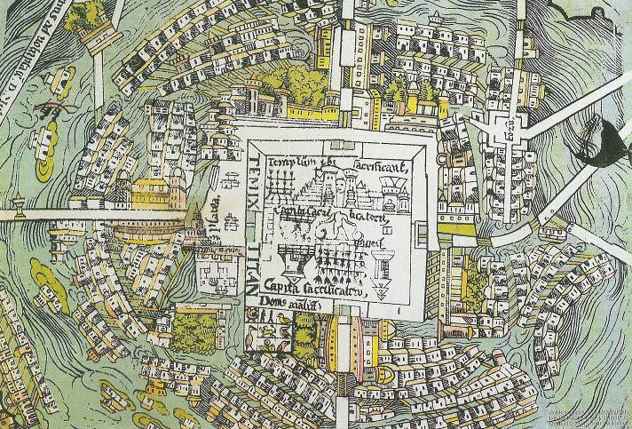
De Tenochtitlan à Mexico:
.
Plan de Tenochtitlán inspiré par un croquis envoyé par Cortès à Charles Quint, 1524
Site académique d’histoire-géographie : Terre Ouverte
http://www.pedagogie.ac-aix-marseille.fr/jcms/c_43559/fr/accueil

Slide 15
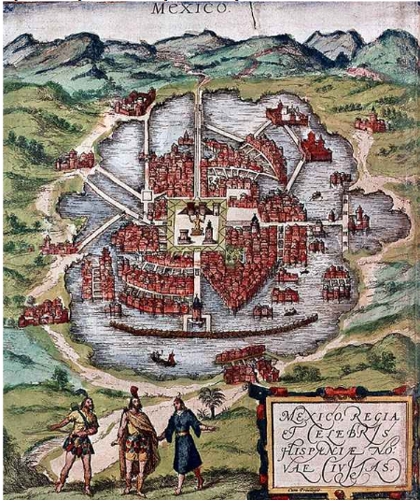
Tenochtitlan au début du XVIème siècle Représentation probablement inspirée d'un croquis d'Hernán Cortés de 1524, British Museum, Londres
Site académique d’histoire-géographie : Terre Ouverte
http://www.pedagogie.ac-aix-marseille.fr/jcms/c_43559/fr/accueil

Slide 16
Colonisation espagnole au Mexique et acculturation.
https://www.youtube.com/watch?v=_gtkQLujcNQ
Site académique d’histoire-géographie : Terre Ouverte
http://www.pedagogie.ac-aix-marseille.fr/jcms/c_43559/fr/accueil

Slide 17
II. Une forme de mondialisation: 2 heures
Peut-on dire qu’une première mondialisation se met en place?
Pour cette seconde partie, nous débuterons par l’analyse du point de passage consacré à: Séville: l’or et l’argent des Amériques en Europe. 1 heure
Comment Séville devient-elle un pôle majeur du commerce au XVe et XVIe siècles?
Site académique d’histoire-géographie : Terre Ouverte
http://www.pedagogie.ac-aix-marseille.fr/jcms/c_43559/fr/accueil

Slide 18
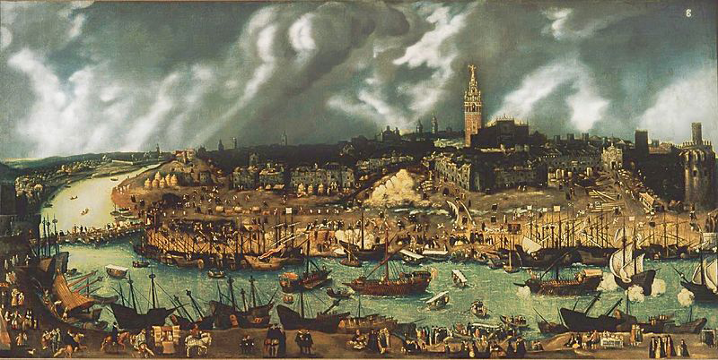
Le port de Séville à la fin du XVIe siècle (tableau attribué à Alphonso Sanchez Coello fin XVIe siècle)
Site académique d’histoire-géographie : Terre Ouverte
http://www.pedagogie.ac-aix-marseille.fr/jcms/c_43559/fr/accueil

Slide 19
 | Population de la ville (estimations) | Nombre de trajets aller-retour vers l’Amérique (moyenne annuelle) | Or en transit (en kilos) | Argent en transit (en kilos)
1503-1520 | 50 000 | 50 | 14118 | 0
1521-1540 | 65 862 | 50 | 19335 | 86341
1541-1560 | 130 000 | 100 | 65577 | 480704
1561-1580 | 150 000 | 100 | 20959 | 2 061 449
1581-1600 | 150 000 | 187 | 31552 | 4 810 553
D’après Pierre Chaunu, Séville et l’Amérique au XVIe et XVIIe siècles, Flammarion, 1977.
Site académique d’histoire-géographie : Terre Ouverte
http://www.pedagogie.ac-aix-marseille.fr/jcms/c_43559/fr/accueil

Slide 20
La description de la ville par Alonso Morgado
«C’est une chose admirable et que l’on ne voit dans aucun autre port que les charrettes à quatre bœufs qui transportent l’immense richesse d’or et d’argent en barres depuis le Guadalquivir jusqu’à la Casa de Contratación. [...] C’est merveille que de voir les richesses qui s’accumulent dans beaucoup de rues de Séville, habitées par des marchands de Flandre, de Grèce, de Gênes, de France, d’Italie, d’Angleterre et autres régions septentrionales, ainsi que des Indes portugaises; et aussi cette autre quantité de richesse que recèle l’Alcaceira, consistant en or, argent, perles, cristaux, pierres précieuses, émaux, corail, brocards, étoffes de grand prix et toutes espèces de soieries et de draps des plus fins. [...] Aujourd’hui, on se préoccupe de donner aux maisons plus de splendeur, avec quantité de fenêtres qui donnent sur la rue, et que relève et embellit la présence de nombreuses femmes nobles et distinguées qui s’y font voir. »
Alonso Morgado, Histoire de Séville, 1587.
Site académique d’histoire-géographie : Terre Ouverte
http://www.pedagogie.ac-aix-marseille.fr/jcms/c_43559/fr/accueil

Slide 21
Proposition 1: répondre aux questions:
1. Quelles avantages offrent la situation de la ville?
2.Quelle est l’origine du développement économique de la ville.
3.Pourquoi peut-on dire que Séville est une «porte ouverte sur les Amériques»?
Proposition 2: rédigez un paragraphe argumenté répondant à la question problématisée suivante:
Montrez que le développement de la ville est davantage lié à l’exploitation des Amériques que du commerce avec ce continent?
Site académique d’histoire-géographie : Terre Ouverte
http://www.pedagogie.ac-aix-marseille.fr/jcms/c_43559/fr/accueil

Slide 22
Pour la seconde heure, les élèves auront vu en amont les 2 vidéos du cours et le planisphère sur l’ENT Chamilo. On vérifie la travail effectué avec un court quizz sur les vidéos.
Site académique d’histoire-géographie : Terre Ouverte
http://www.pedagogie.ac-aix-marseille.fr/jcms/c_43559/fr/accueil

Slide 23
Patrick Boucheron: Peut-on parler de mondialisation au XVe siècle? Entretien avec La Vie des Idées
https://www.dailymotion.com/video/kix6hYrJOnuQRB1qMgo
Site académique d’histoire-géographie : Terre Ouverte
http://www.pedagogie.ac-aix-marseille.fr/jcms/c_43559/fr/accueil

Slide 24
Patrick Boucheron: L’Europe conquérante pour surmonter ses difficultés?
Entretien avec La Vie des Idées
https://www.dailymotion.com/video/k67k0YcZId64l71qMsa
Site académique d’histoire-géographie : Terre Ouverte
http://www.pedagogie.ac-aix-marseille.fr/jcms/c_43559/fr/accueil

Slide 25
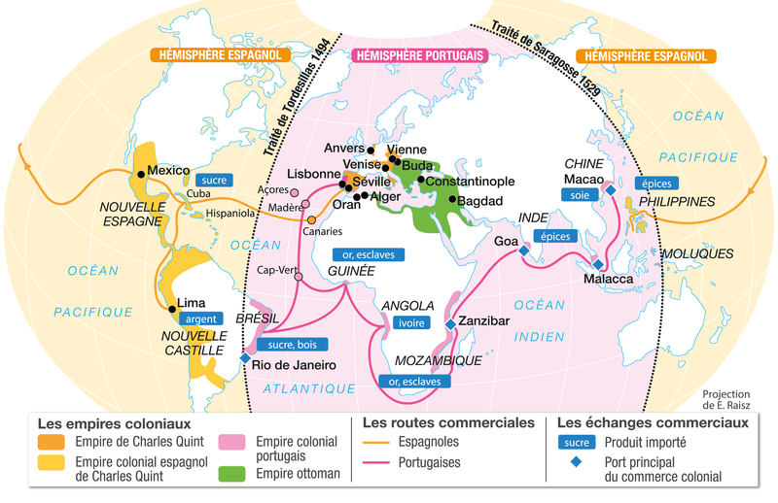
Le Livrescolaire.fr (tous droits réservés)
Site académique d’histoire-géographie : Terre Ouverte
http://www.pedagogie.ac-aix-marseille.fr/jcms/c_43559/fr/accueil

Slide 26
En classe, on adoptera une écoute active dans un cours dialogué. Nous interrogerons l’idée d’une « première mondialisation » à partir des vidéos de Patrick Boucheron. 40 minutes
Les élèves devront compléter un tableau à partir du cours afin d’organiser leur prise de notes sur les arguments de l’historien.
 | Peut-on parler d’une « mondialisation? | Quelles étaient les autres « mondialisations » possibles? | Quels étaient les « moteurs » de la « découverte »?
Arguments
Site académique d’histoire-géographie : Terre Ouverte
http://www.pedagogie.ac-aix-marseille.fr/jcms/c_43559/fr/accueil

Slide 27
On pourra aider les élèves en leur donnant quelques termes clefs: connexion, basculement, fragilités, conquête, exploitation…
On reprendra le tableau pour élaborer une trace écrite commune. 10 minutes
Site académique d’histoire-géographie : Terre Ouverte
http://www.pedagogie.ac-aix-marseille.fr/jcms/c_43559/fr/accueil

Slide 28
III. Le sort des populations amérindiennes et l’esclavage:
Quelles sont les conséquences de la domination européenne sur les populations amérindiennes et africaines?
(3 heures)
On partagera la classe en 8 groupes de 4 à 5 élèves. Chaque groupe disposera d’un dossier documentaire sur les thèmes suivants:
-Groupe 1: esclavage et économie « sucrière » au Brésil.
-Groupe 2: Bartolomé de Las Casas et la controverse de Valladolid.
Les groupes 3, 4, 5, 6,7 et 8 auront les mêmes dossiers. 1,5 heure
Chaque groupe dispose d’une fiche indiquant les attentes et les capacités évaluées.
Site académique d’histoire-géographie : Terre Ouverte
http://www.pedagogie.ac-aix-marseille.fr/jcms/c_43559/fr/accueil

Slide 29
Groupes 1, 3, 5 et 7: A partir du dossier documentaire que vous avez consulté et des ressources que vous pouvez trouver sur internet et dont vous pourriez avoir besoin vous rédigerez un paragraphe problématisé montrant comment l’économie sucrière mise en place au Brésil par les Portugais développe l’esclavage?
Site académique d’histoire-géographie : Terre Ouverte
http://www.pedagogie.ac-aix-marseille.fr/jcms/c_43559/fr/accueil

Slide 30
https://education.francetv.fr/matiere/temps-modernes/quatrieme/video/l-esclavage-et-le-commerce-triangulaire
Une vidéo sur le commerce triangulaire
Site académique d’histoire-géographie : Terre Ouverte
http://www.pedagogie.ac-aix-marseille.fr/jcms/c_43559/fr/accueil

Slide 31
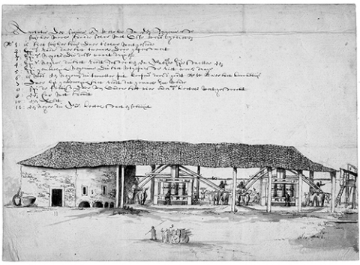
Croquis d’un moulin à sucre à bêtes au Brésil de Frans Post, vers 1640
Site académique d’histoire-géographie : Terre Ouverte
http://www.pedagogie.ac-aix-marseille.fr/jcms/c_43559/fr/accueil

Slide 32
Coupe du premier pont du Brooks, où sont parqués les esclaves. Gravure de propagande contre l'esclavage diffusée par la Society for Effecting the Abolition of the Slave Trade, Londres, 1789.
Ph. Coll. Archives Larousse
Site académique d’histoire-géographie : Terre Ouverte
http://www.pedagogie.ac-aix-marseille.fr/jcms/c_43559/fr/accueil

Slide 33
Esclaves embarqués | 55 323
Esclaves débarqués | 44269
Nombre de traversés | 151
Nombre moyen d’esclaves par bateau (au départ) | 366
% moyen de femmes | 33
La traite portugaise atlantique au XVIe siècle (D’après les bases de données internationales/David Eltis-Allen Tulos (slavevoyages.org)/ Magnard )
Site académique d’histoire-géographie : Terre Ouverte
http://www.pedagogie.ac-aix-marseille.fr/jcms/c_43559/fr/accueil

Slide 34
Groupes 2, 4, 6 et 8: A partir du dossier documentaire que vous avez consulté et des ressources que vous pouvez trouver sur internet et dont vous pourriez avoir besoin (comme une biographie de Las Casas) vous rédigerez un paragraphe problématisé montrant le sort des populations amérindiennes révélé par Bartolomé de Las Casas.
Site académique d’histoire-géographie : Terre Ouverte
http://www.pedagogie.ac-aix-marseille.fr/jcms/c_43559/fr/accueil

Slide 35
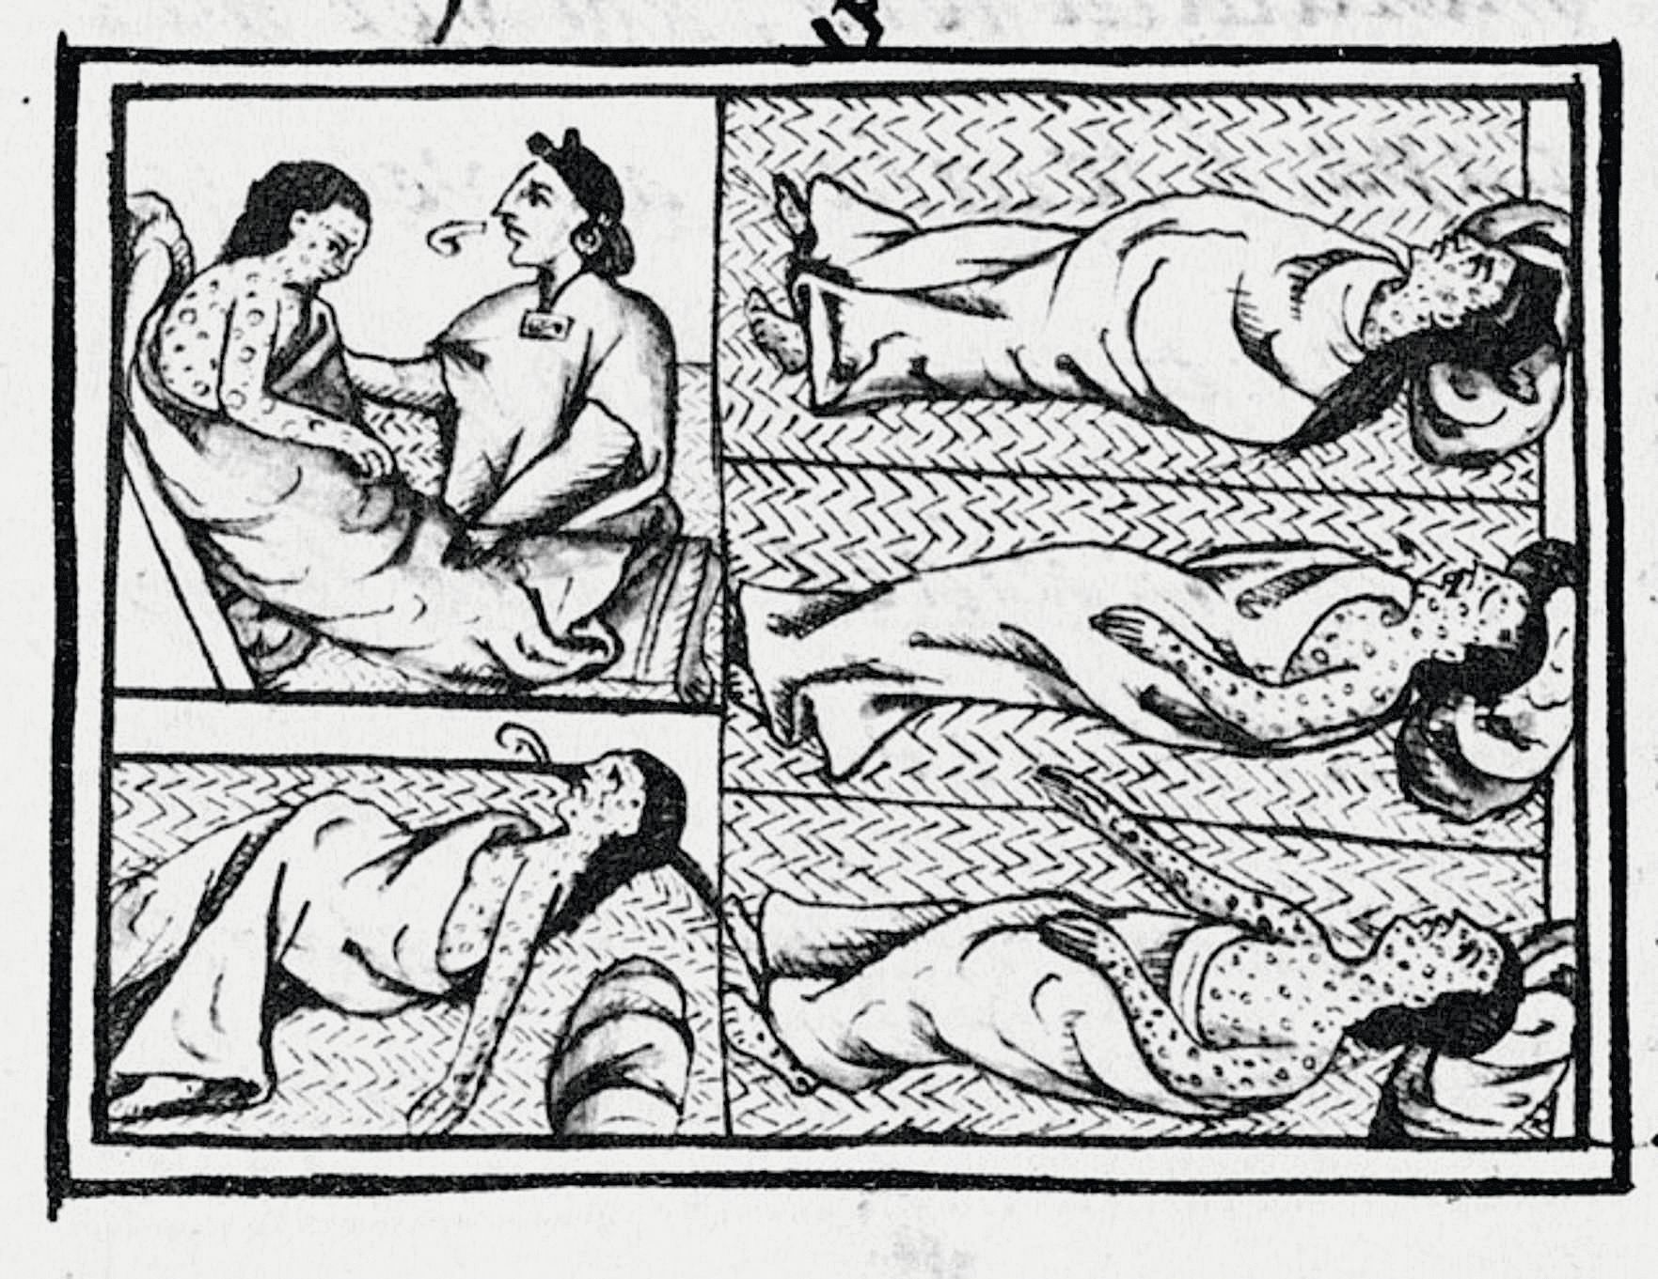
https://www.youtube.com/watch?v=pe_i2UH6eNU
Une vidéo sur le choc microbien
Dessin aztèque de description de la variole au XVIe siècle
Site académique d’histoire-géographie : Terre Ouverte
http://www.pedagogie.ac-aix-marseille.fr/jcms/c_43559/fr/accueil

Slide 36
https://www.youtube.com/watch?v=0fJkaB871e4
La controverse de Valladolid 1 h27
https://www.youtube.com/watch?v=0O1giwoqtXk
La controverse de Valladolid (extrait de 7 mn 13)
https://www.youtube.com/watch?v=S6UtIWga1IE
La controverse de Valladolid (extrait 5mn10)
Site académique d’histoire-géographie : Terre Ouverte
http://www.pedagogie.ac-aix-marseille.fr/jcms/c_43559/fr/accueil

Slide 37
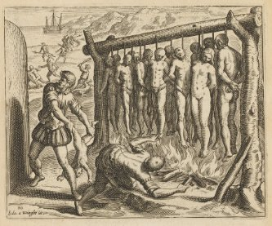
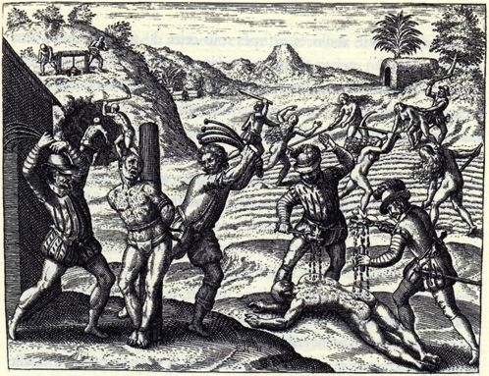
Las Casas, Très brève relation de la destruction des Indes, 1552, gravure de Théodore de Bruy pour l’édition de 1598.
Site académique d’histoire-géographie : Terre Ouverte
http://www.pedagogie.ac-aix-marseille.fr/jcms/c_43559/fr/accueil

Slide 38
« Tous ces peuples, innombrables, universels, divers, Dieu les a créés simples, sans malveillance ni duplicité : plus humbles, plus patients, plus pacifiques que quiconque au monde, d’une santé plus délicate, ni orgueilleux, ni ambitieux, ni cupides. C’est chez ces douces brebis que les Espagnols ont pénétré, tels des loups, des tigres et des lions très cruels. Et, depuis quarante ans, ainsi qu’à l’heure actuelle, ils ne font que les mettre en pièces, les tuer, les tourmenter et les détruire par des actes de cruauté étrangers. Sur trois millions d’âmes que nous avons vues dans l’île de Haïti, il n’en reste pas deux cents. L’île de Cuba est presque entièrement dépeuplée. Les îles Lucayes sont une soixantaine. On y trouvait plus de cinq cent mille âmes : aujourd’hui, il n’y a plus un seul être vivant. En quarante ans, par suite de la tyrannie et des actions infernales des chrétiens, douze millions d’âmes, hommes, femmes et enfants sont morts. Pourquoi les chrétiens ont-ils tué et détruit un pareil nombre d’âmes ? Seulement pour avoir de l’or, se gonfler de richesses en quelques jours. Jamais les habitants de toutes les Indes n’ont fait le moindre mal aux chrétiens. Bien au contraire, ils les ont considérés comme venus du Ciel. Les armes des Indiens sont plutôt faibles, peu offensives, peu résistantes. Les chrétiens, avec leurs chevaux, leurs épées et leurs lances, ont commencé les tueries et les actes cruels, étrangers aux Indiens. »
Bartolomé de Las Casas, Très brève relation sur la destruction des Indiens, 1552.
Site académique d’histoire-géographie : Terre Ouverte
http://www.pedagogie.ac-aix-marseille.fr/jcms/c_43559/fr/accueil

Slide 39
Première proposition: Le professeur ramasse les productions des 8 groupes et peut les évaluer.
Seconde proposition: Les groupes ayant travaillé sur chacun des thèmes devront désigner deux élèves pour mettre en commun le travail réalisé. Le résultat final doit être amendé et accepté par tous les groupes.
Site académique d’histoire-géographie : Terre Ouverte
http://www.pedagogie.ac-aix-marseille.fr/jcms/c_43559/fr/accueil

Slide 40
Bibliographie/sitographie
Almeida Mendes António de , « Le Portugal et l'Atlantique », Rives méditerranéennes, 53 | 2016, 139-157.
http://journals.openedition.org/rives/5152 ; DOI : 10.4000/rives.5152
-Boucheron Patrick (dir), Histoire du monde au XVe siècle: aux origines de la mondialisation, Hachette Pluriel, 2012 pour l’édition en poche.
L’Histoire, numéro spécial, Les grandes découvertes, juillet-aout 2010, n°355.
- Van Ruymbeke Bertrand. L'héritage colombien : les conséquences de la «découverte » du Nouveau Monde. In: Les Cahiers du Musée des Confluences. Revue thématique Sciences et Sociétés du Musée des Confluences, tome 3, 2009. Les Echanges. pp. 11-20.
www.persee.fr/doc/mhnly_1966-6845_2009_num_3_1_1460
- https://slavevoyages.org/assessment/estimates
Une data base sur la traite négrière (en Anglais)
Site académique d’histoire-géographie : Terre Ouverte
http://www.pedagogie.ac-aix-marseille.fr/jcms/c_43559/fr/accueil

